Slide 1

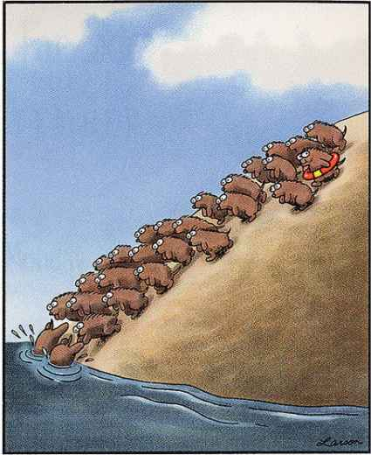
Projet : Conception Objet
Groupe 5
Le jeu des Lemmings

Slide 2
Comment réaliser un jeu de lemmings en deux semaines ?

Slide 3
Plan
Etude du projet
Compréhension du sujet
Analyse
Réalisation
Choix de conception
Difficultés rencontrées
Résultats obtenus
Tests réalisés
Points à approfondir

Slide 4
Compréhension du sujet
ETUDE
REALISATION
RESULTATS
Test du jeu (http://www.elizium.nu/scripts/lemmings/)
Gestion des aptitudes
Prise en compte du terrain
Gestion du fichier
Etude du modèle MVC

Slide 5
Analyse 1/3
ETUDE
REALISATION
RESULTATS
Cycle de vie par incrément
Analyse complète en groupe
Etude de l’évolutivité
Plusieurs niveaux
Plusieurs parties
Etudes des fonctionnalités
→ Diagrammes de cas d’utilisation
Etablissement des scénarios
→ Diagrammes contextuels

Slide 6
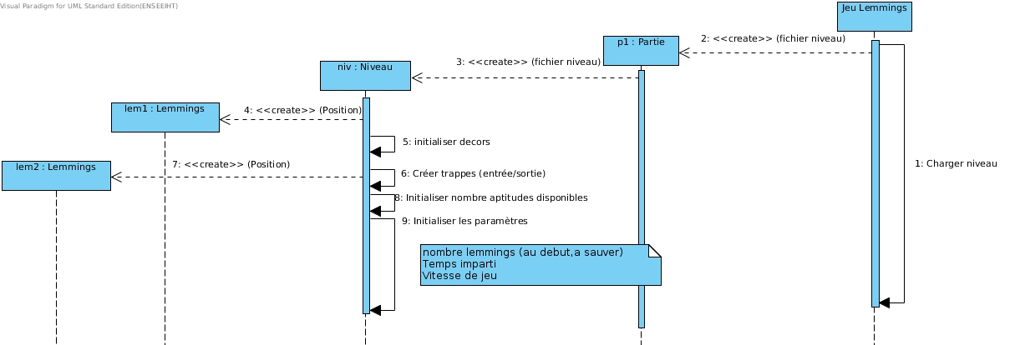
Analyse 2/3
ETUDE
REALISATION
RESULTATS
Etude de cas complexes
Chargement du jeux

Slide 7
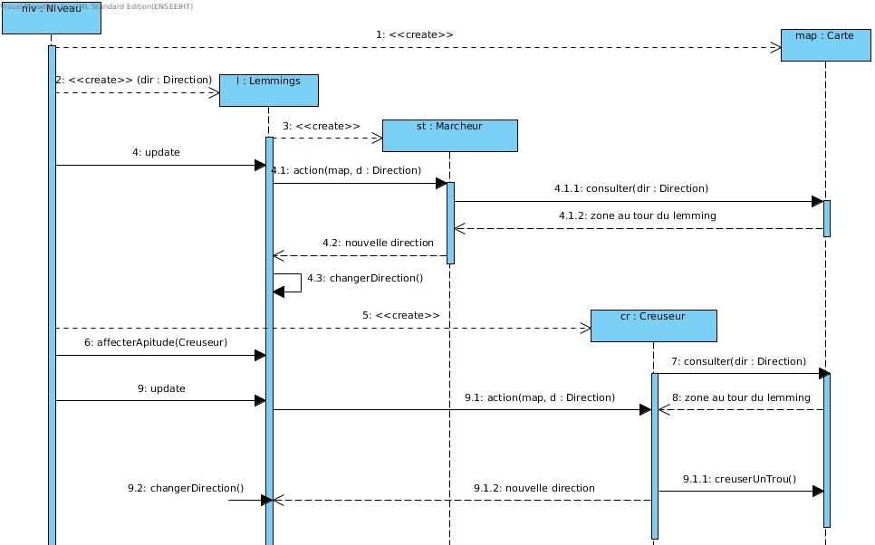
Analyse 2/3 (Affectation d’une aptitude)
ETUDE
REALISATION
RESULTATS

Slide 8
Analyse 3/3
ETUDE
REALISATION
RESULTATS
Diverses pistes pour les aptitudes :
Architecture simple (Patron stratégie)
Problème: Interaction entre les aptitudes
Patron décorateur
Problème : fonctionnement complexe
Architecture Hiérarchique (Patron stratégie)
Problème : Ajout d’aptitude permanent

Slide 9
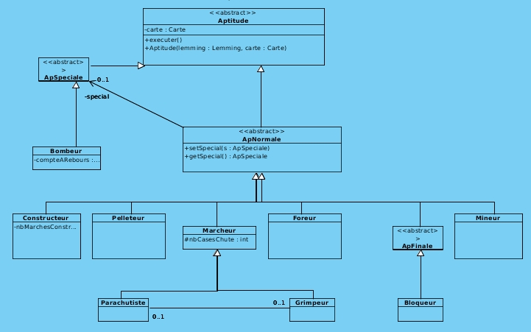
Analyse 3/3 (Paquetage Aptitudes)
ETUDE
REALISATION
RESULTATS

Slide 10
Choix de conception
ETUDE
REALISATION
RESULTATS
Architecture MVC
Listeners/Events au lieu du patron Observateur
Carte = HashMap( Position, Case )
→ Unicité des cases pour une position
Piles d’aptitudes
→ Avoir une aptitude courante

Slide 11
Difficultés rencontrées
ETUDE
REALISATION
RESULTATS
Retour sur l’analyse
Notification des changements du modèle
Meilleure structuration de la vue
Différents points de vue -> choix difficiles
Manque de communication
Manque de temps pour la conception

Slide 12
Test réalisés
ETUDE
REALISATION
RESULTATS
Manque de temps pour les tests unitaires
Tests d’intégration en parallèle du développement

Slide 13
Points à approfondir
ETUDE
REALISATION
RESULTATS
Architecture des aptitudes
Vue plus ergonomique
Option recommencer niveau
Gestion de Partie
Parseur de fichier

Slide 14
Conclusion
Approfondissement du modèle MVC
Application concrète des patrons
Travail d’équipe
Sujet intéressant

Slide 15
ddddd
ETUDE
REALISATION
RESULTATS

